Slide 1
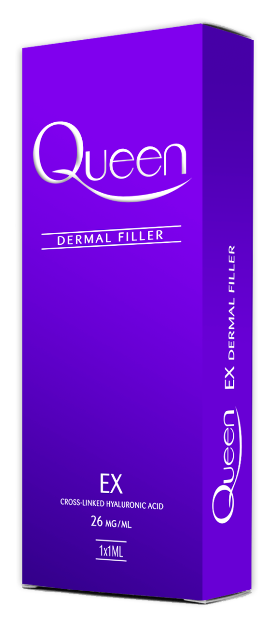
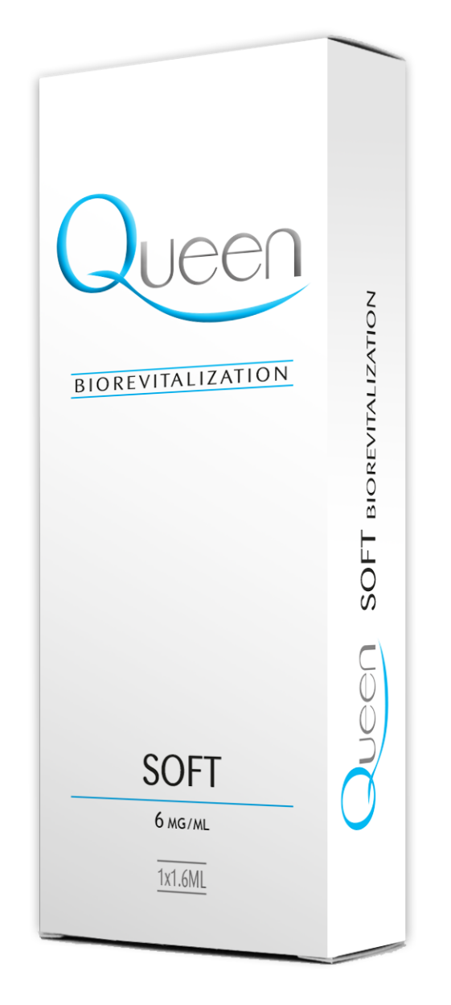
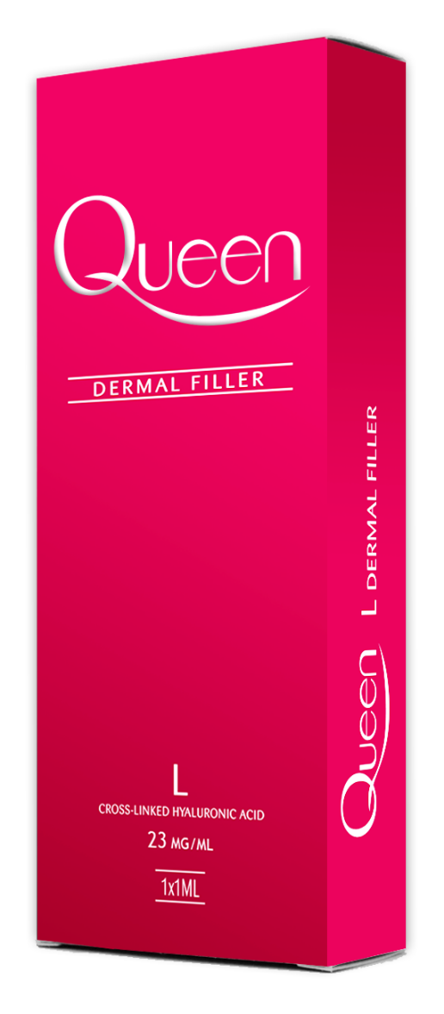
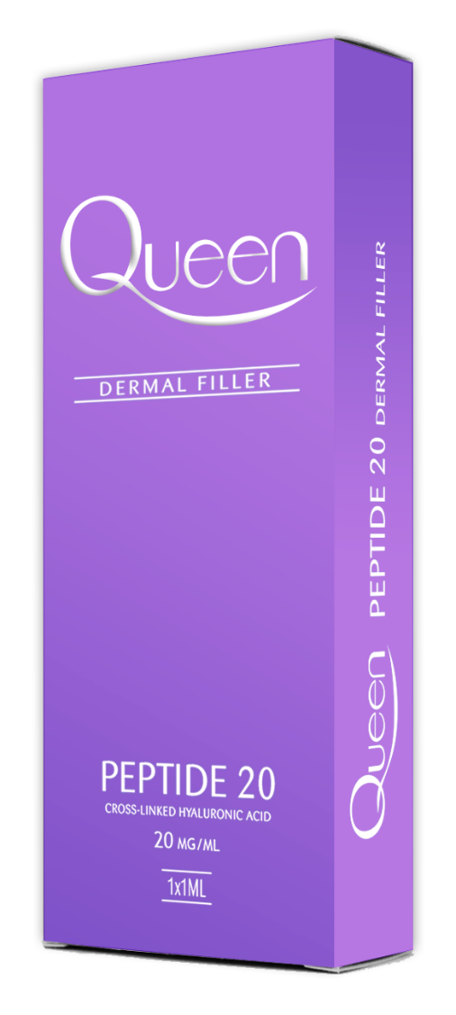
Дермальные филеры, биоревитализанты и мезо-терапевтические репаранты QUEEN

Slide 2
Концепция QUEEN
ПРОИЗВОДСТВО ВЫСОКОЭФФЕКТИВНЫХ ПРЕПАРАТОВ ДЛЯ КОРРЕКЦИИ ВОЗРАСТНЫХ ИЗМЕНЕНИЙ
Применение новейших разработок в области anti-age медицины
Использование ингредиентов высочайшего качества
Marvel Medical Group

Slide 3
АССОРТИМЕНТ QUEEN
ШИРОКАЯ АССОРТИМЕНТНАЯ ЛИНЕЙКА:
РЕШЕНИЕ ВСЕХ ВИДОВ ПРОБЛЕМ
ФИЛЛЕРЫ 8-26 МГ/МЛ
ФИЛЛЕРЫ С ПЕПТИДАМИ
БиоревитаЛИ ЗАНТЫ Prolong
БиоревитаЛИ ЗАНТЫ
МЕЗО-КОКТЕЙЛИ
производство RENO MED SARL (Франция)
Marvel Medical Group

Slide 4
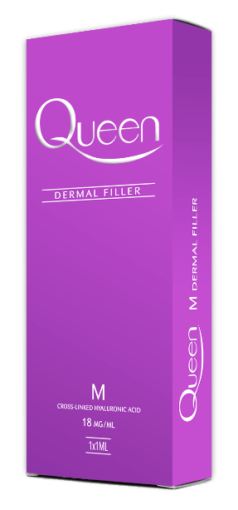

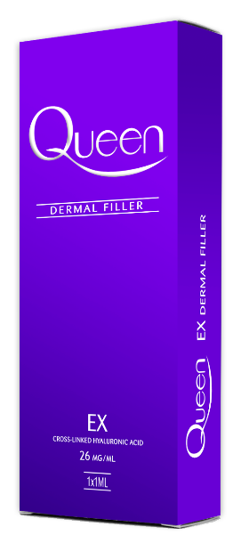
ФИЛЛЕРЫ QUEEN
18 мг/мл
Шприц 1 мл
HA 3 000 000 Da
23 мг/мл
Шприц 1 мл
HA 3 000 000 Da
26 мг/мл
Шприц 1 мл
HA 3 000 000 Da
для повышения тургора и плотности кожи, коррекции поверхностных тонких морщин, а также уменьшения выраженности глубоких морщин и складок
для коррекции средне-глубоких морщин и складок, идеален для коррекции формы и придания объема губам
для проведения контурной пластики, коррекция глубоких морщин и заломов, формы и объема скул, щек, висков, подбородка, овала лица
Marvel Medical Group

Slide 5
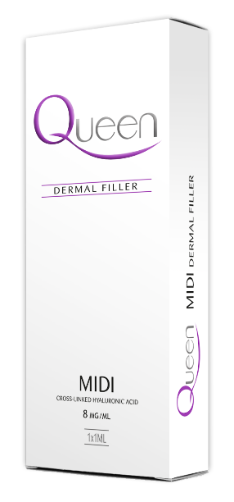
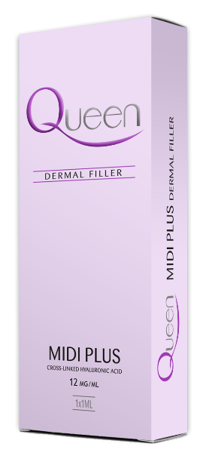
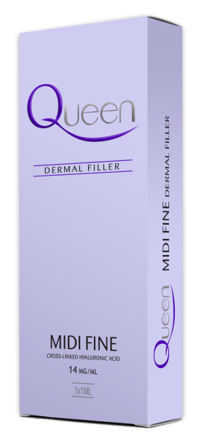
ФИЛЛЕРЫ QUEEN
8 мг/мл
Шприц 1 мл
HA 3 000 000 Da
12 мг/мл
Шприц 1 мл
HA 3 000 000 Da
14 мг/мл
Шприц 1 мл
HA 3 000 000 Da
для коррекции признаков фото- и хроноповреждения в периорбитальной области
для усиленного увлажнения кожи, восстановления тургора и плотности. Идеален для периоральной и периорбитальной области
Marvel Medical Group

Slide 6

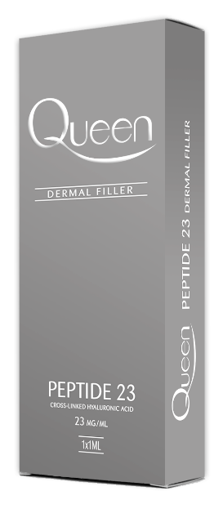
ФИЛЛЕРЫ QUEEN С ПЕПТИДАМИ
В составе препаратов 2 пептида:
• Nonapeptide-18 (CG-Formade)
• Oligopeptide-55 (CG-Collagrin)
Пептиды ингибируют активность гиалуронидазы, за счет чего длительность действия препарата увеличивается до 18 месяцев!!!
20 мг/мл
Шприц 1 мл
HA 3 000 000 Da
23 мг/мл
Шприц 1 мл
HA 3 000 000 Da
для повышения тургора и плотности кожи, коррекции тонких поверхностных морщин
для коррекции средне-глубоких морщин и заломов, коррекции формы и объема губ
Marvel Medical Group

Slide 7
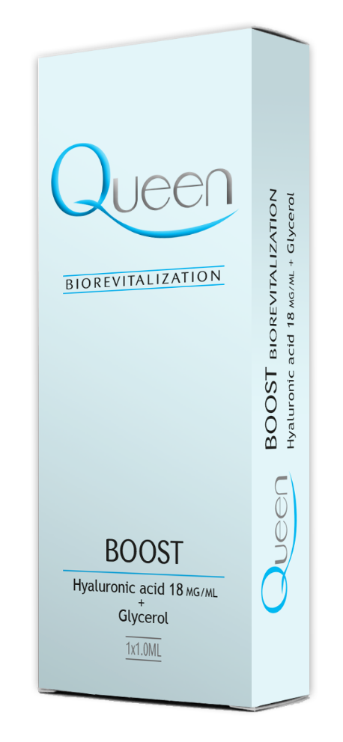
ФИЛЛЕРЫ QUEEN С ПЕПТИДАМИ
Биоревитализант пролонгированного действия с глицеролом (20мг/мл). Позволяет воссоздать оптимальную физиологическую среду для стимуляции фибробластов, синтеза гиалуроновой кислоты, коллагена и других компонентов клеточного матрикса.
Глицерол пролонгирует и усиливает свойства основного компонента, способствуя значительному увеличению длительности действия последнего на протяжении полугода.
18 мг/мл
Шприц 1 мл
HA 3 000 000 Da
Marvel Medical Group

Slide 8

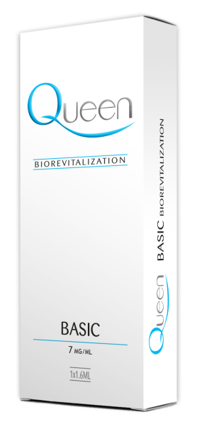
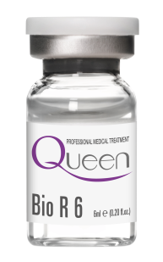
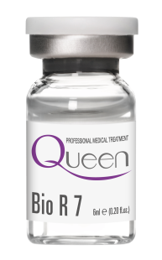
БИОРЕВИТАЛИЗАНТЫ QUEEN
Галуроновая кислота, входящая в состав биоревитализантов, создает оптимальную среду для нормального функционирования фибробластов, синтезирующих белки межклеточного матрикса (коллаген, эластин) и мукополисахариды; участвует в транспорте и распределении воды в тканях, определяет барьерную и защитную функции межклеточного пространства, повышает эластичность кожи, нормализует ее влажность, оказывает ранозаживляющее действие.
Queen Soft 6 мг/мл
Шприц 1,6 мл
HA 3 000 000 Da
Queen Basic 7 мг/мл
Шприц 1,6 мл
HA 3 000 000 Da
Queen Bio R 6 HA-6
6 мг/мл Флакон 6 мл
для повышения тургора и плотности кожи, коррекции поверхностных тонких морщин, периорбитальной области
Queen Bio R7 HA-7
7 мг/мл Флакон 6 мл
для коррекции инволюционных изменений кожи лица и тела, формирующегося птоза, стрий, атрофических рубцов, дермальных складок
Marvel Medical Group

Slide 9
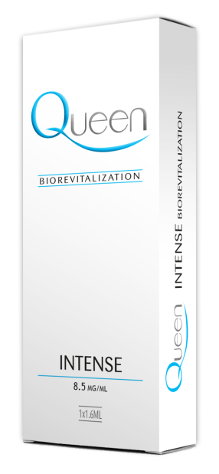


БИОРЕВИТАЛИЗАНТЫ QUEEN
Высокая концентрация гиалуроновой кислоты в препаратах позволяет использовать для глубокой гидратации тканей, для заполнения морщин и складок, а также для потенцирования эффекта процедуры контурной пластики и других эстетических методов коррекции. Идеально подходят для anti-age терапии и лифтинга кожи.
Queen Bio R9 HA-9
9 мг/мл Флакон 6 мл
Идеально подходит для anti-age терапии и лифтинга кожи. Препарат отчно подходит для биоармирования, коррекция стрий и рубцов
Queen Intense 8,5 мг/мл
Шприц 1,6 мл
HA 3 000 000 Da
Queen Bio R8 HA-8
8 мг/мл Флакон 6 мл
Препарат для интенсивного омоложения и лифтинга, для коррекции признаков выраженного фото, хроностарения, морщин, складок, биоармирования
Marvel Medical Group

Slide 10
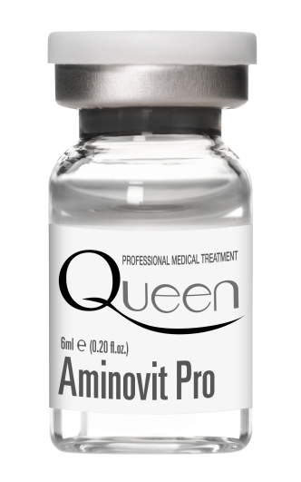
МЕЗО КОКТЕЙЛИ QUEEN
Мультиактивный коктейль содержит сбалансированный комплекс важных аминокислот и ингредиентов, которые устраняют оксидативный стресс кожи, способствуют насыщению ее кислородом, восполняют недостаток гиалуроновой кислоты и стимулируют выработку собственной ГК, активируют пролиферативную и синтетическую функцию фибробластов, ускоряют регенерацию, восстанавливают метаболизм и энергетический обмен клеток кожи. Совместно эти активные элементы достигают превосходного равновесного и нормализованного состояния кожи путём улучшения её биохимических параметров.
Компоненты препарата являются строительным материалом и используются для сборки новых коллагеновых фибрилл, что приводит к выраженному лифтинговому эффекту.
Queen Aminovit Pro
Флакон 6 мл
Состав: вода для инъекций, гиалуронат натрия, глицин, аланин, ацетилцистеин, ацетил-тирозин, цистеин, треонин, валин, орнитин, пролин, аспарагиновая кислота, аспарагин, аргинин, гистидин, триптофан, фенилаланин, изолейцин, лейцин, глутаминовая кислота, метионин, лизин, серин.
Marvel Medical Group

Slide 11
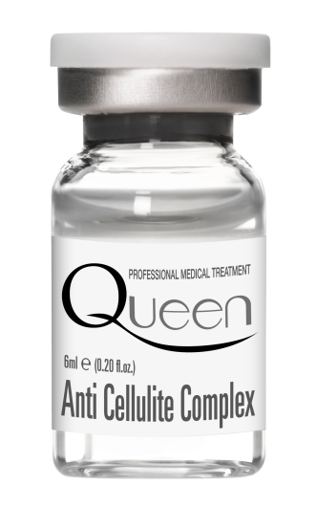
МЕЗО КОКТЕЙЛИ QUEEN
Препарат с прямым липолитическим действием. Используется в коррекции локальных жировых отложений при проведения безоперационной липосакции малых объемов.
Состав препарата дополнен компонентами, нормализующими жировой обмен, потенцирующими действие прямых липолитиков, снижающими свободнорадикальную нагрузку на ткани и возможность побочных реакций.
.
Queen Anticellulite Pro
Флакон 6 мл
Состав: фосфатный буфер, натрия дезоксихолат, бензиловый спирт, фолиевая кислота, биотин, тиамин, рибофлавин, ниацин, пантотеновая кислота, пиридоксин, кобаламин, кофеин.
Marvel Medical Group

Slide 12
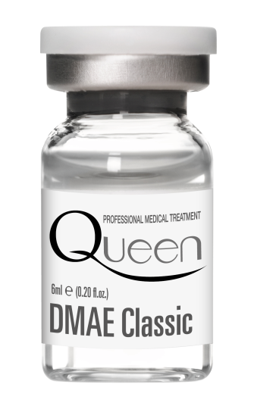
МЕЗО КОКТЕЙЛИ QUEEN
Мощный омолаживающий мезококтейль, который эффективно борется с дряблостью кожи, морщинами на лице, шее, в зоне декольте, сокращает пигментные пятна, выравнивает кожный рельеф, уменьшает выраженность сосудистого рисунка. Дает эффект укрепления и подтяжки кожи, незаменим для пациентов с проявлениями гравитационного птоза, при мелкоморщинистом, усталом и деформационном типах старения. Восстанавливает тонус и упругость, повышает плотность кожи, обладает мощным эффектом лифтинга.
Благодаря ингибированию синтеза пигмента липофусцина препарат используется для профилактики лентиго. Такой широкий спектр действия препарата делает процедуру невероятно эффективной в любом возрасте, незаменимым средством в комплексной терапии стрий, атрофических рубцов, рубцов постакне.
Queen DMAE Classic
Флакон 6 мл
Состав: 2-диметиламиноэтанол, Гиалуронат натрия , Тартаровая кислота (винная кислота), Органический кремний (монометил трисиланол мануронат)
Marvel Medical Group

Slide 13
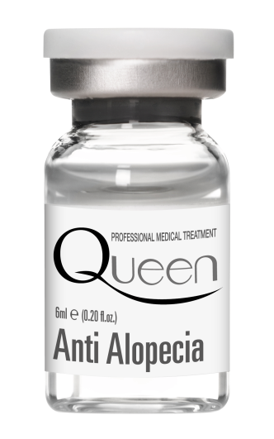
МЕЗО КОКТЕЙЛИ QUEEN
Мультиактивный коктеиль для лечения алопеции (андрогенной, очаговой и др.), себореи волосистой части головы, восстановления волосяного фолликула в результате его повреждения агрессивными методами Аминокислотно-заместительная терапия, представленная комплексом аминокислот, сбалансированным как по количественному содержанию, так и по пространственной структуре молекул, активизирует процессы роста волосяного стержня и восстановления волосяного фолиликула, встраиваясь в биохимические процессы и выступая в роли строительного материал, необходимого для синтеза кератина.
Queen Anti Alopecia Pro
Флакон 6 мл
Состав: натрия гиалуронат, 0,9% раствор натрия хлорида, мио-инозитол, глицин, L-аланин, L-аспарагиназа, L-аспарагиновая кислота, L-цистеина гидрохлорид, L-глутаминовая кислота, L-гистидин, L-изолейцин, фолиевая кислота, тиамин, ниацин, пантотеновая кислота, пиридоксин, кобаламин.
Marvel Medical Group

Slide 14
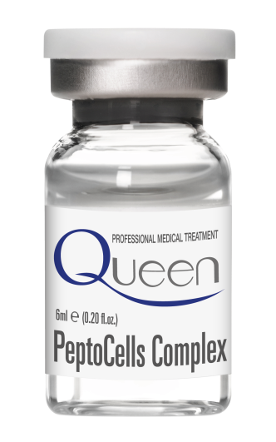
МЕЗО КОКТЕЙЛИ QUEEN
Высокомолекулярная гиалуроновая кислота и комплекс аминокислот восстанавливают метаболизм и энергетический обмен клеток кожи. Данное средство включает аминокислоты в уникальной смеси сбалансированного раствора. Совместно эти активные элементы достигают превосходного равновесного и нормализованного состояния кожи путём улучшения её биохимических параметров.
Механизм действия: Профилактика и коррекция возрастных изменений кожи лица и тела, морщины, дряблость и сухость кожи, уменьшает глубину морщин области вокруг глаз и предотвращает их появление, улучшает кровообращение, устраняет темные круги под глазами, подготовка и реабилитация после агрессивных косметологических процедур (химические пилинги, шлифовки, пластические операции и т.д.)
Queen PeptoCells Complex
Флакон 6 мл
Состав:
натрия гиалуронат, вода для инъекций, декапептид - 4, аргинин, гистидин.
Marvel Medical Group

Slide 15
Спасибо за внимание!
Marvel Medical Group
www.marvel-med.ru

